Slide 1
App Biscoito da Sorte

Slide 2
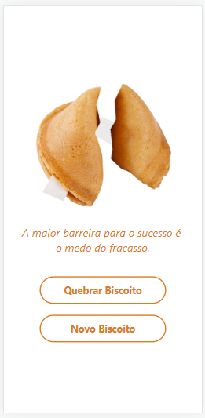

Slide 3
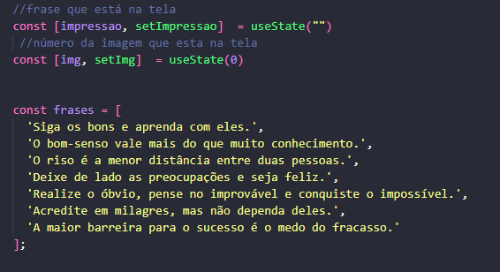

Slide 4
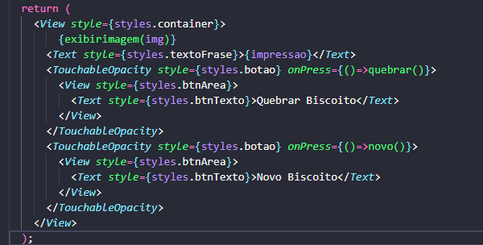
Função exibir Imagem: Essa função irá retornar a imagem do biscoito
Frase que sorteada
Função quebrar: Essa função selecionara uma nova frase e alterará a imagem do biscoito inteiro para o biscoito quebrado.
Função novo: Essa função alterará a imagem do biscoito quebrado para o biscoito inteiro.

Slide 5
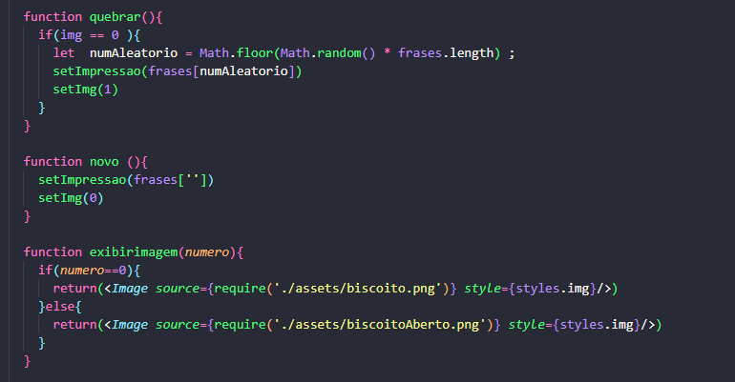

Slide 7
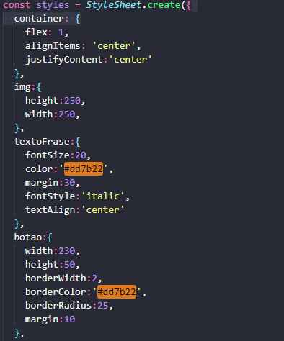
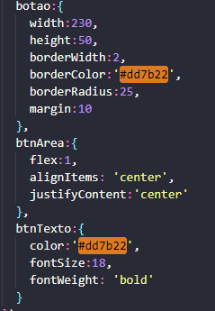

Slide 8
Usando Flex para arrumar layout do app biscoito da sorte

Slide 9
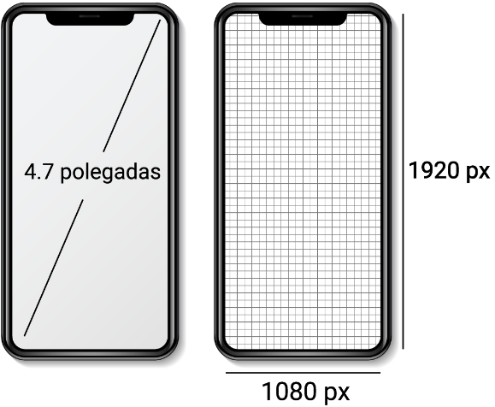
Tela física e tela virtual
Quando trabalhamos com desenvolvimento mobile, em algum momento do processo precisamos desenhar telas. Normalmente, os layouts são feitos pela equipe de design e, depois, são passados para nós (do time de devs) fazermos a "montagem" do app.
E, antes de começar a desenhar os componentes na tela, primeiro precisamos entender alguns conceitos importantes.
Existem dois tipos de tamanho em uma tela de celular. O tamanho físico que normalmente medimos com polegadas, e o tamanho virtual que costumamos medir com pixels.

Slide 10
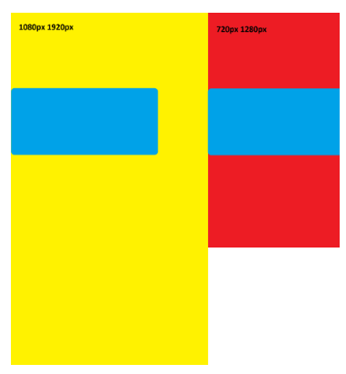
As unidades de medida
Como estamos trabalhando com telas virtuais, a principal unidade de medida será pixels. Mas, podemos trabalhar com a unidade relativa %, ou seja, com valores de porcentagem.
Enquanto pixels são unidades absolutas, porcentagens permitem uma maior adaptabilidade em dispositivos diferentes.
Vamos pegar, por exemplo, dois dispositivos com resoluções diferentes (lembrando que tamanho físico não é proporcional ao tamanho virtual). O primeiro dispositivo tem uma resolução de 1080px de largura e 1920px de altura. O segundo tem uma resolução de 720px de largura e 1280px de altura.
Botão azul com 800px de largura nas duas telas.
O botão azul na primeira tela conseguiu aparecer por completo. No entanto, na segunda tela, o botão era muito maior do que a largura disponível e um pedaço ficou escondido ou "vazado".

Slide 11
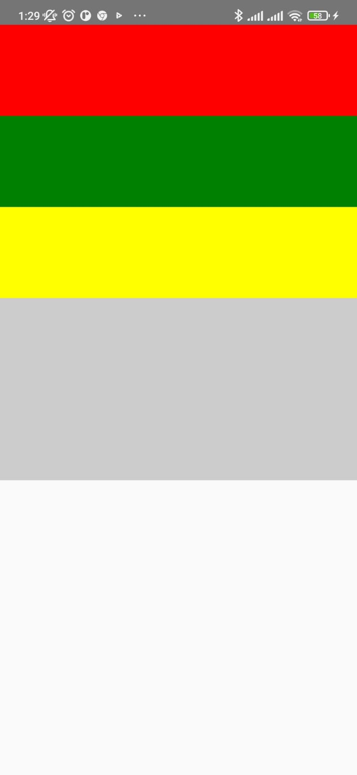
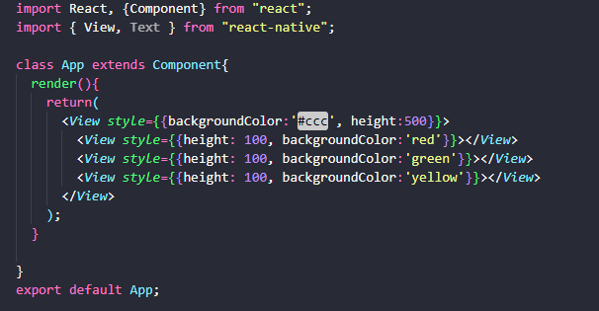
Tamanho (Fixo)

Slide 12
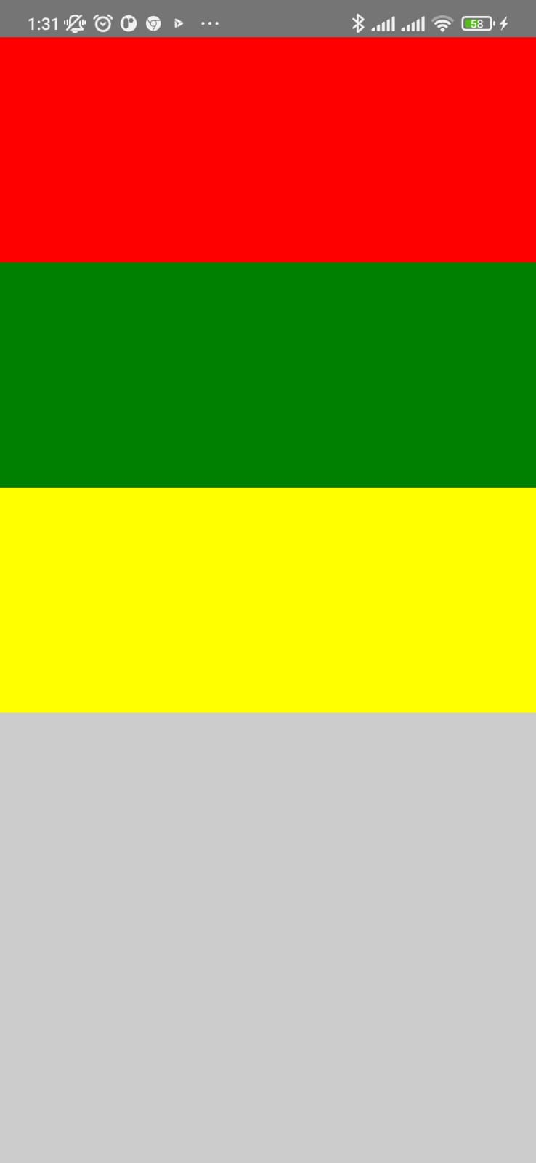
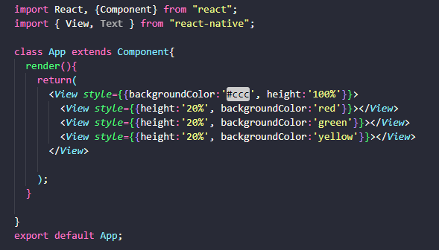
Tamanho (%)

Slide 13
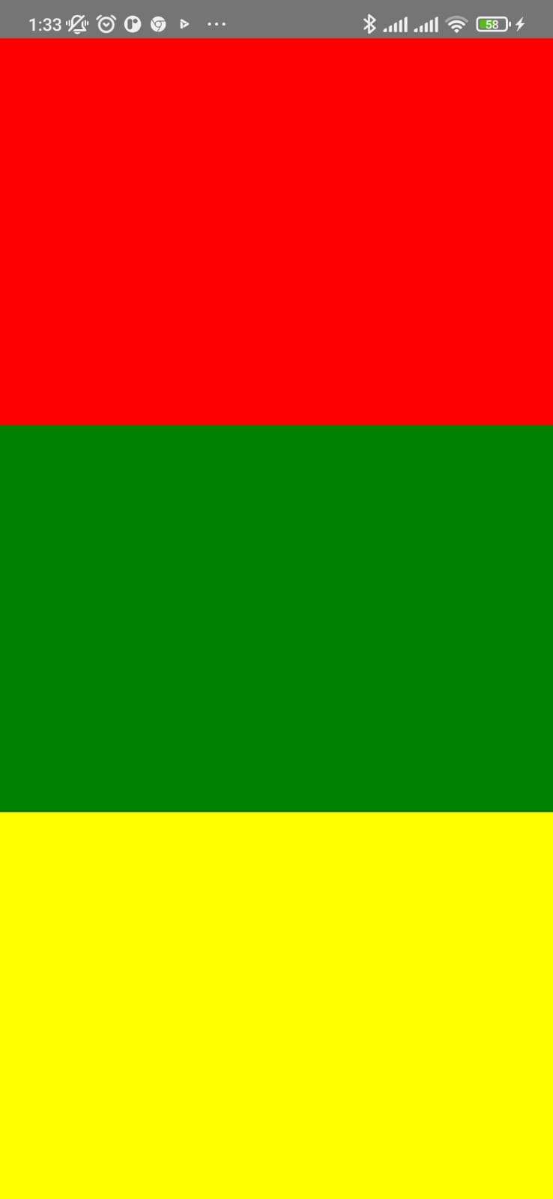
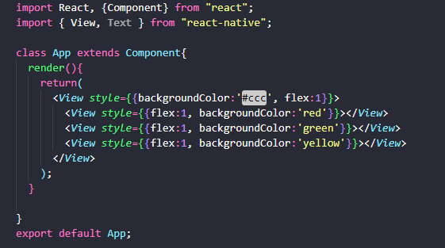
Tamanho (Flex)

Slide 14
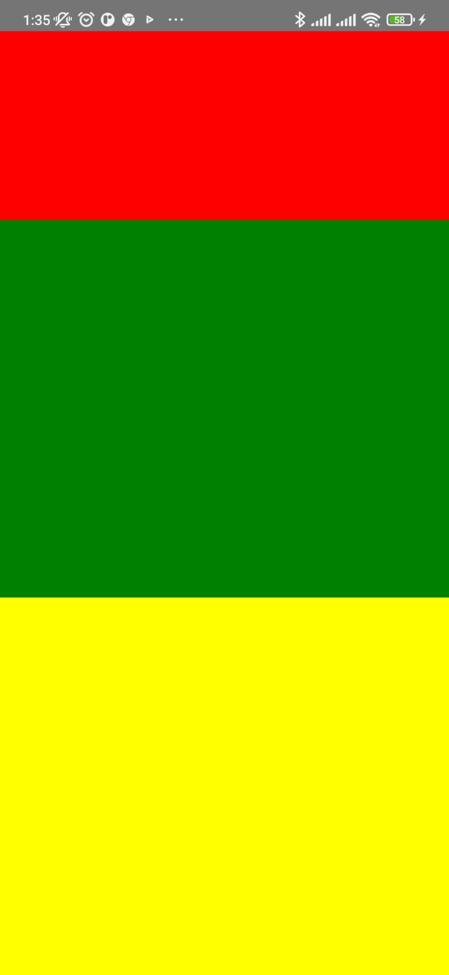
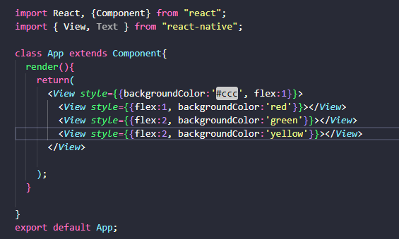
Tamanho (Flex 2)

Slide 15
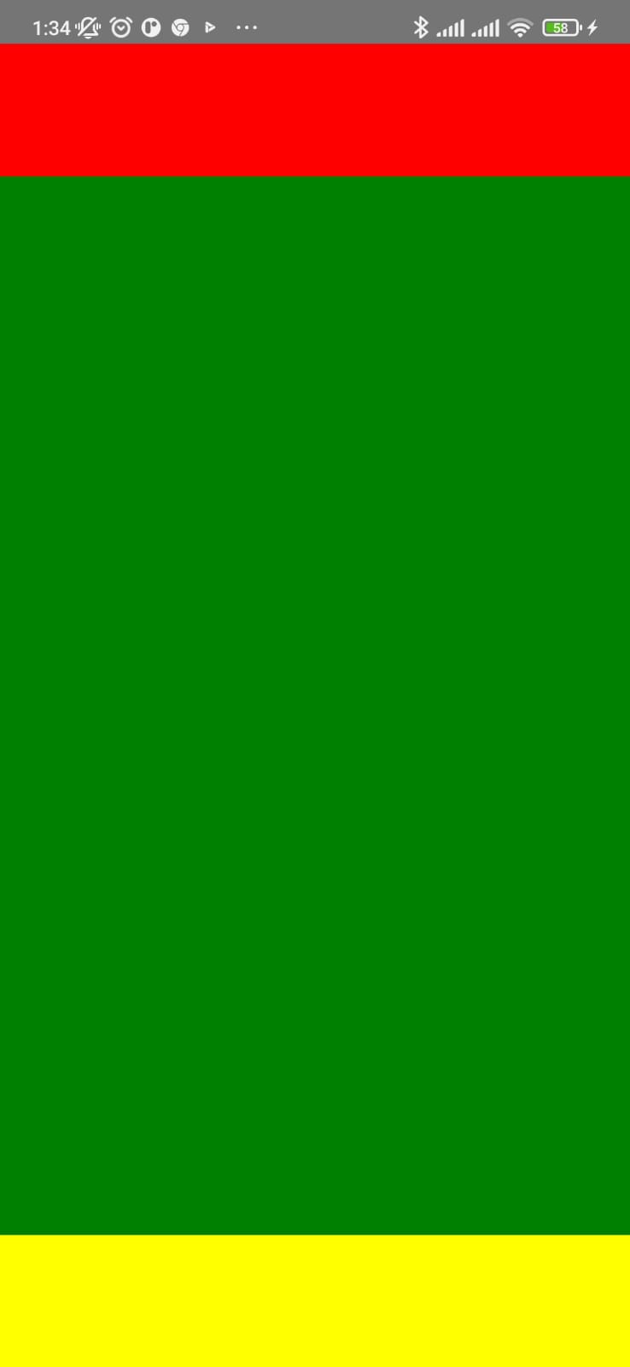
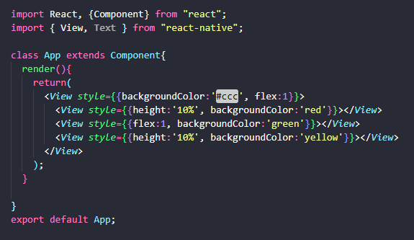
Tamanho (Flex e %)

Slide 16
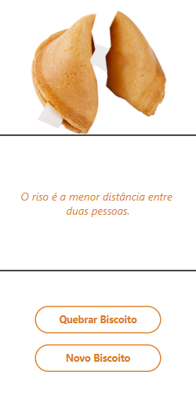
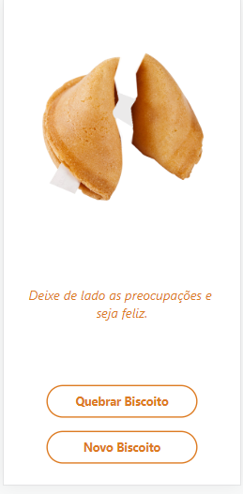

Slide 17
